Slide 1
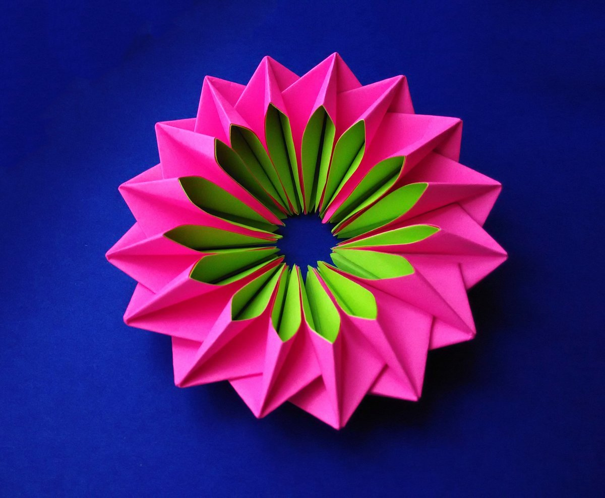
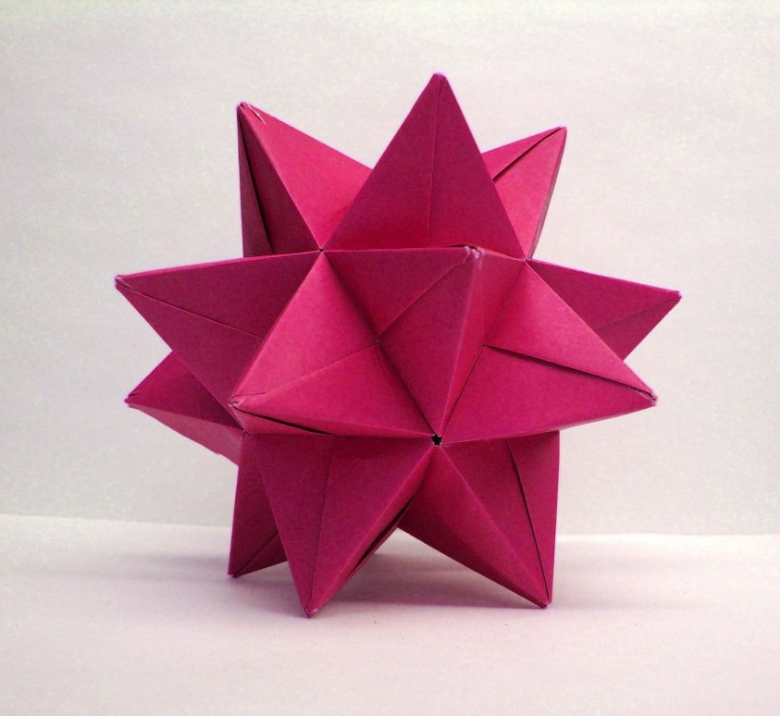

Slide 3
Оригами как средство формирования познавательных компетенций на уроках геометрии
Юрина Светлана Юрьевна
учитель математики
МБОУ «СОШ №41»
г. Бийска Алтайского края

Slide 4
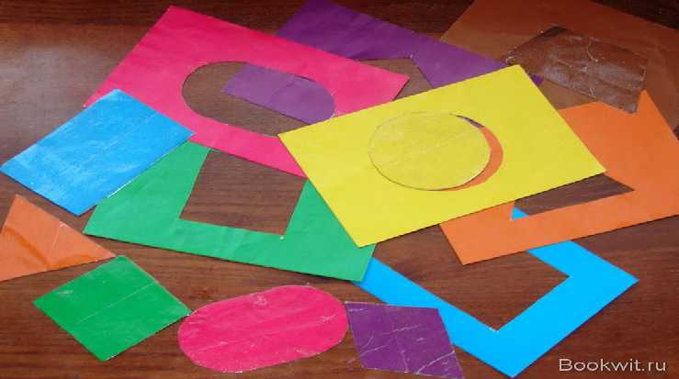
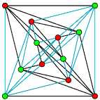
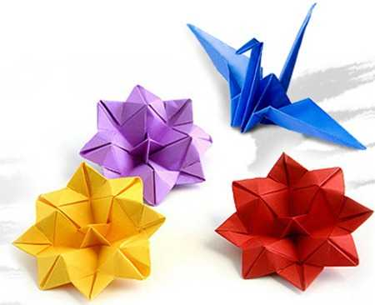
Я слышу и забываю, я вижу и запоминаю, я делаю и понимаю…..

Slide 5
СВОЙСТВА РАВНОБЕДРЕННОГО ТРЕУГОЛЬНИКА

Slide 6
ТЕОРЕМА О СУММЕ УГЛОВ ТРЕУГОЛЬНИКА

Slide 7
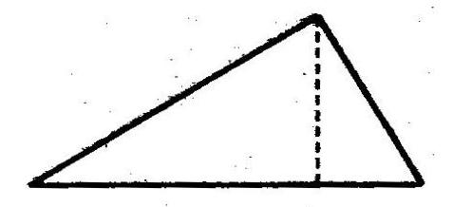
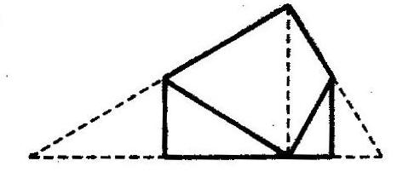
1) Проведем сгиб через одну из вершин треугольника, перпендикулярно противоположной стороне (высоту треугольника).
2) Совместим вершины треугольника с точкой у основания высоты треугольника

Slide 8
3)Получаем, что углы 1, 2 и 3 треугольника совпали при наложении с развернутым углом (а величина развернутого угла равна 180°). Следовательно, ∠1+∠2+∠3=180°
2
1
3

Slide 9
СВОЙСТВО ВНЕШНЕГО УГЛА

Slide 10
СВОЙСТВА ПРЯМОУГОЛЬНОГО ТРЕУГОЛЬНИКА

Slide 12
Теорема о накрест лежащих углах, образованных при пересечении двух параллельных прямых секущей

Slide 13
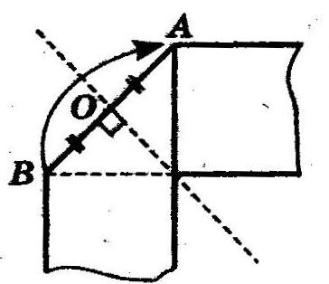
Возьмем лист бумаги с двумя параллельными сторонами и секущей АВ. Сравним накрест лежащие углы – углы 1 и 2.
Согнем лист по секущей АВ. (По аксиоме 1: существует единственный сгиб, проходящий через две данные точки)
Совместим вершины накрест лежащих углов – точки А и В.

Slide 14
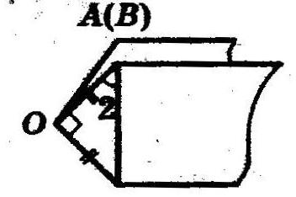
3) Математическое обоснование А(В) 1=2 О Углы 1 и 2 совпали при наложении, следовательно, ∠1=∠2 (два угла называются равными, если они при наложении совпадают). Значит, накрест лежащие углы, образованные при пересечении двух параллельных прямых секущей, равны.

Slide 15
Контакты
Тел.: 8-962-804-71-53
E-mail: kristall8@mail.ru
Юрина Светлана Юрьевна

